Slide 1
«Воспитание в процессе обучения»
Воспитатель
Яковлева Ольга Евгеньевна

Slide 2
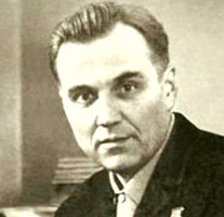
«Каждое мгновение той работы, которая называется воспитанием, - это творение будущего и взгляд в будущее»
В.А. Сухомлинский

Slide 3
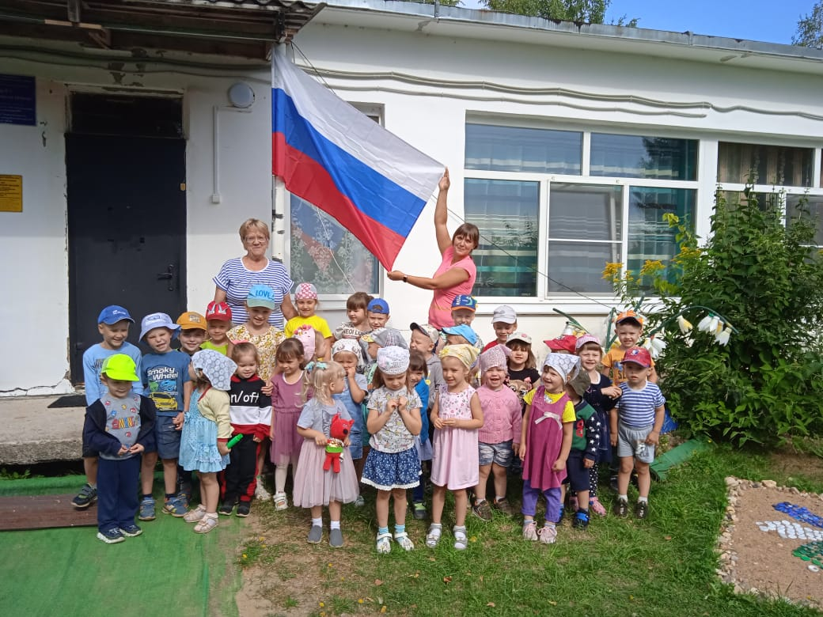
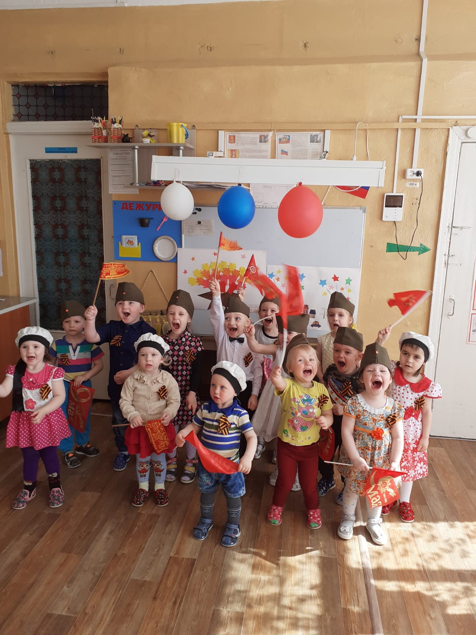
Нравственно – патриотическое воспитание

Slide 4
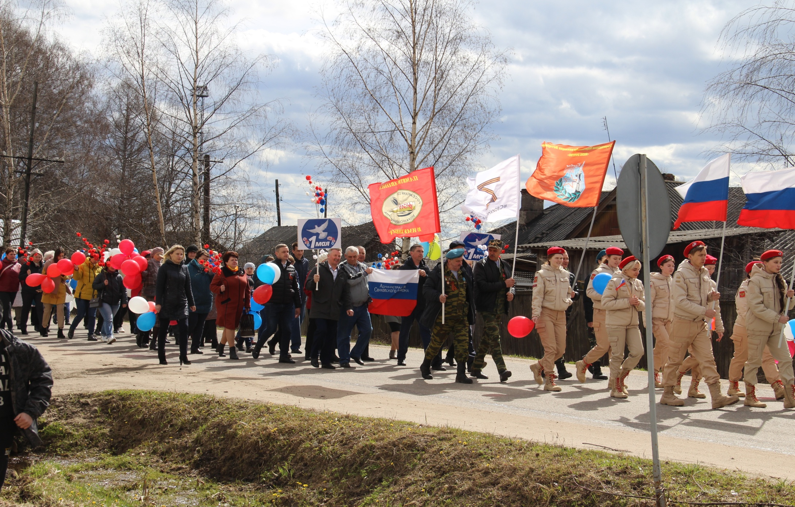

Slide 5
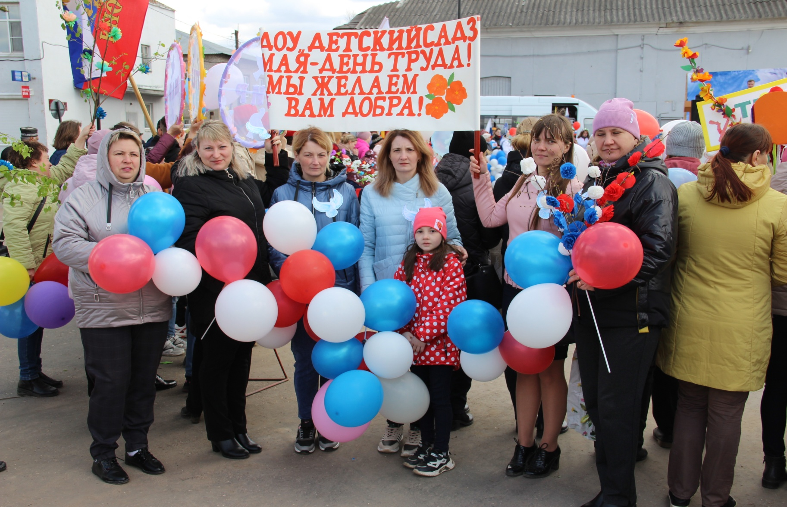
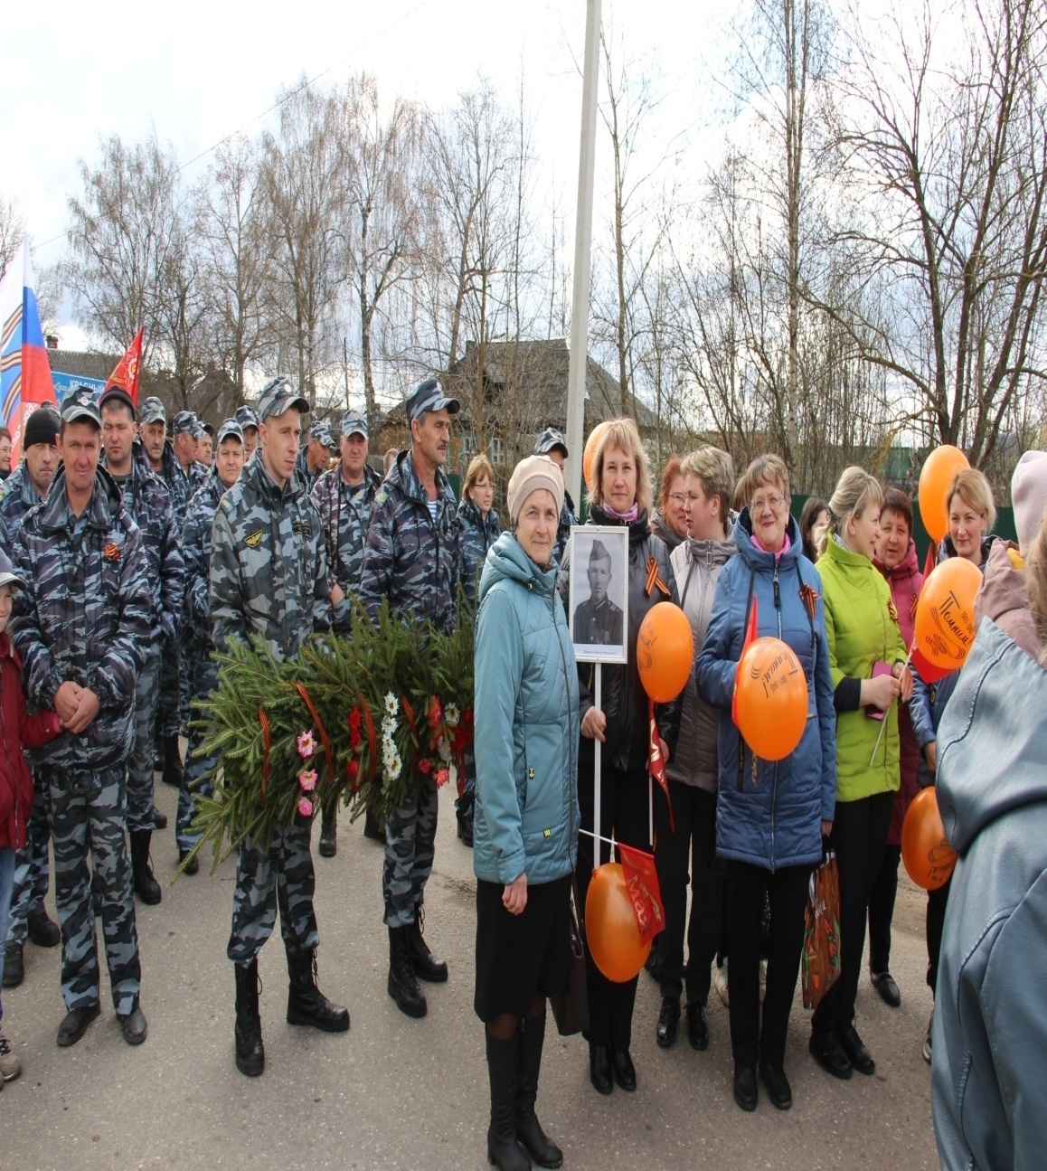

Slide 6
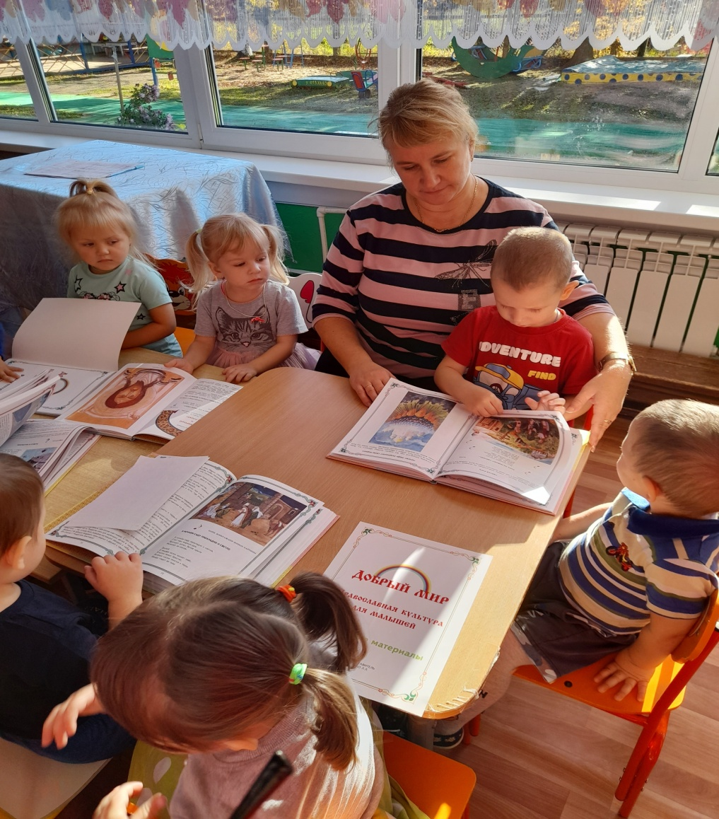
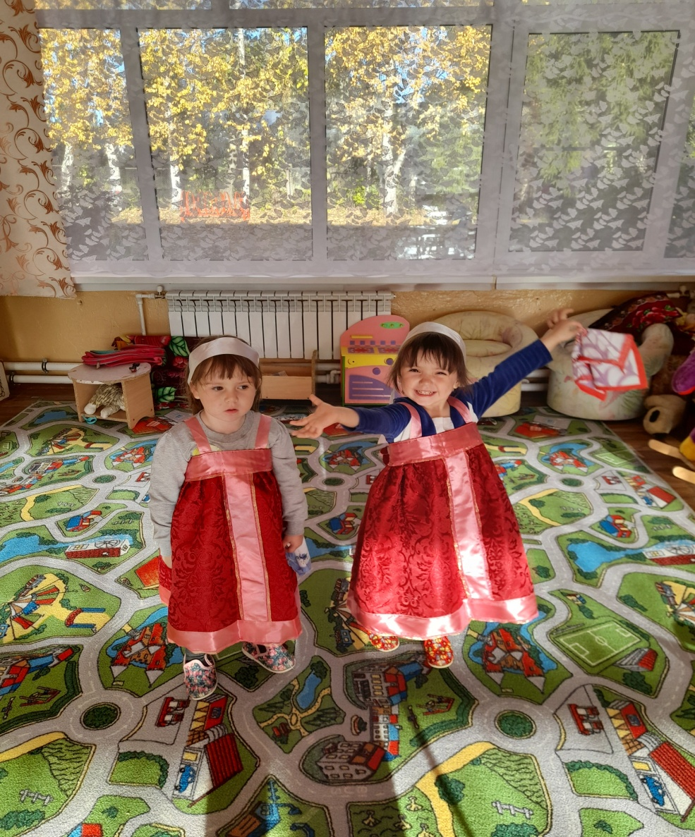
Духовное воспитание

Slide 7
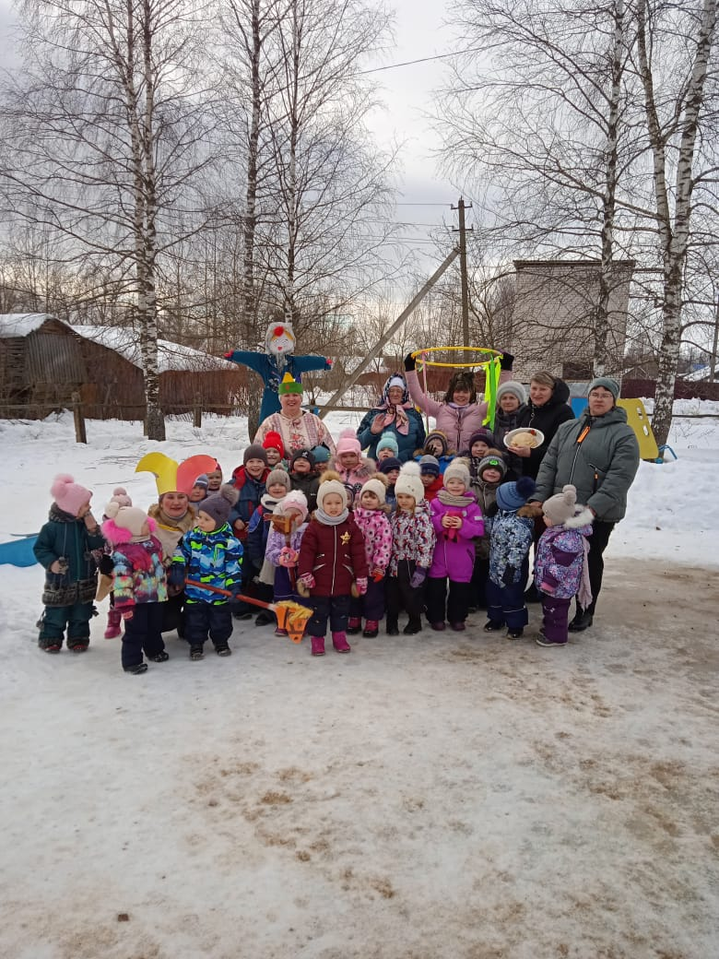
Фото с детьми

Slide 8
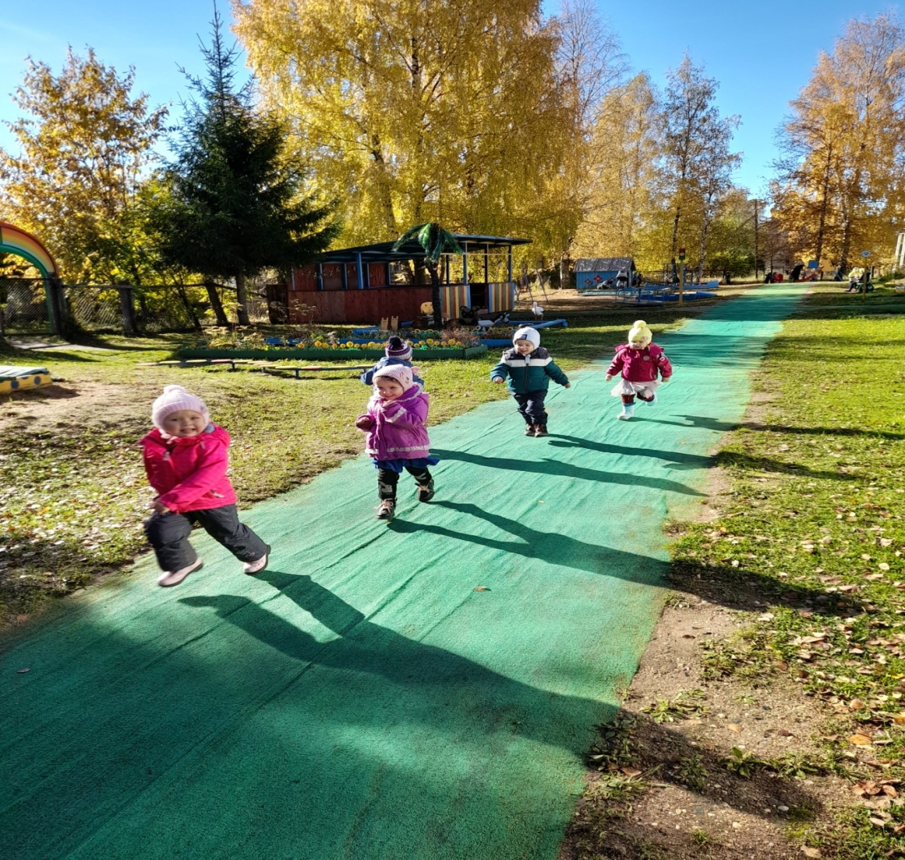
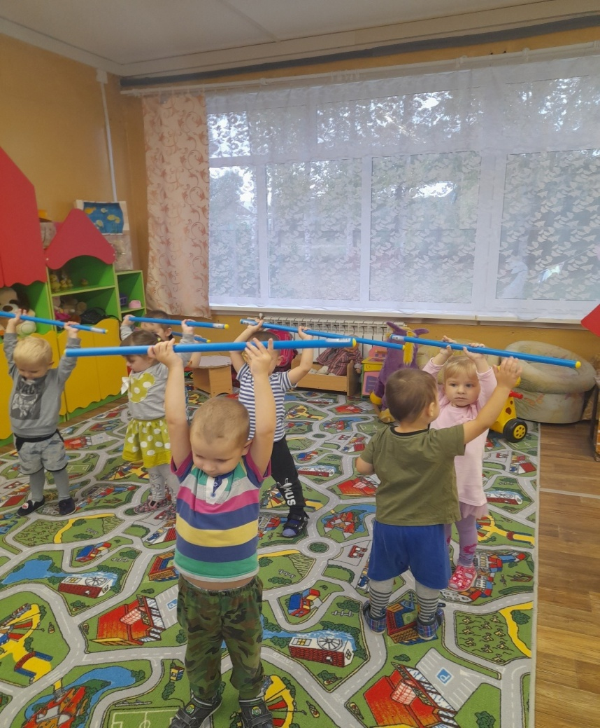
Физическое воспитание

Slide 9
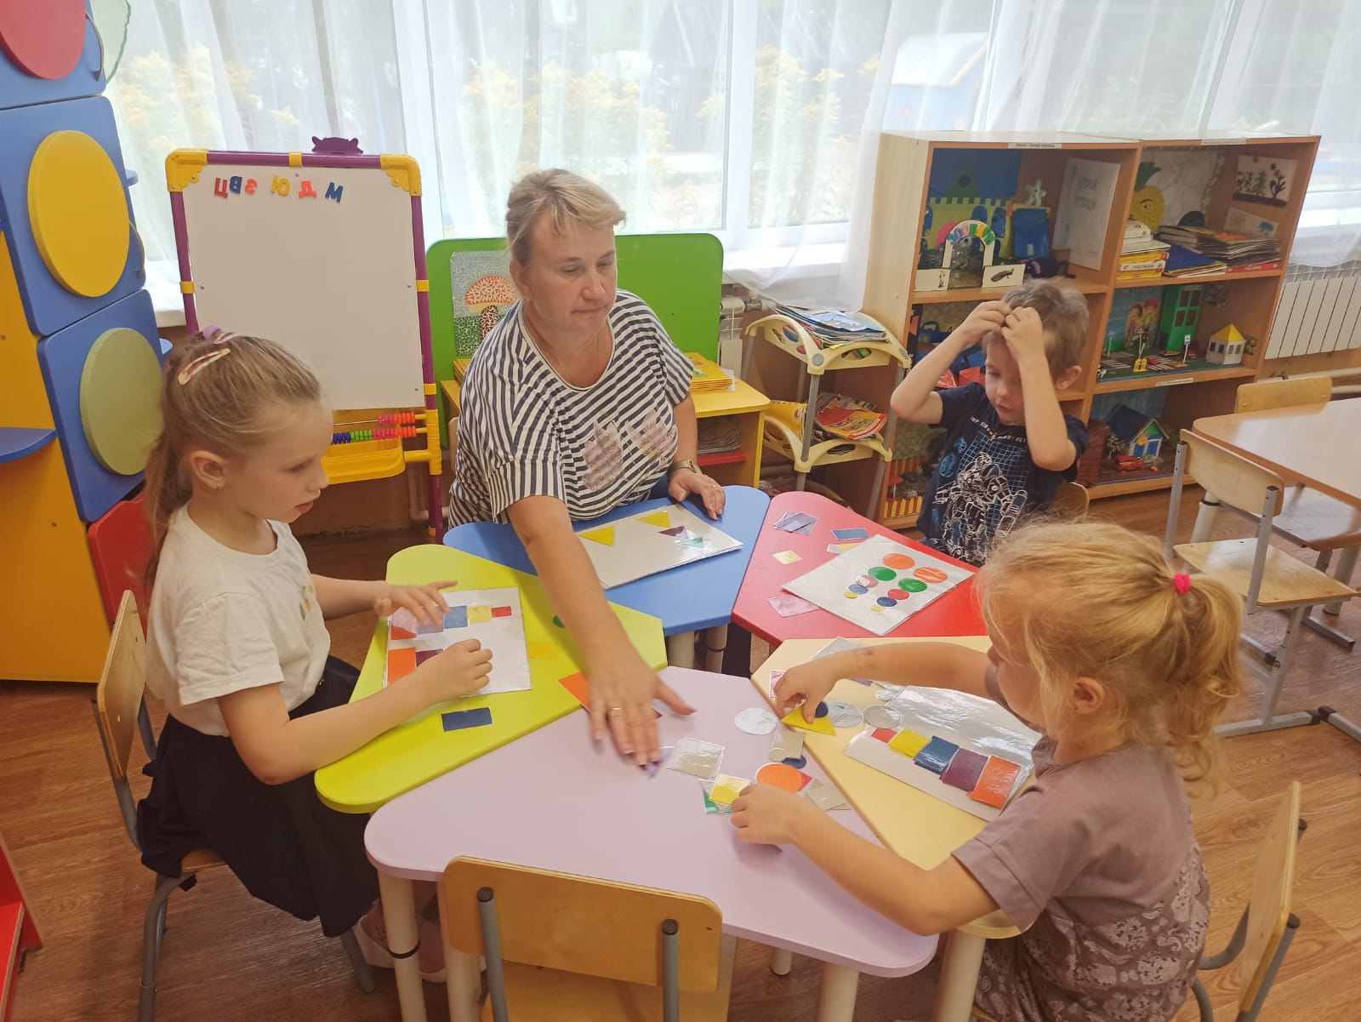
Умственное воспитание

Slide 10
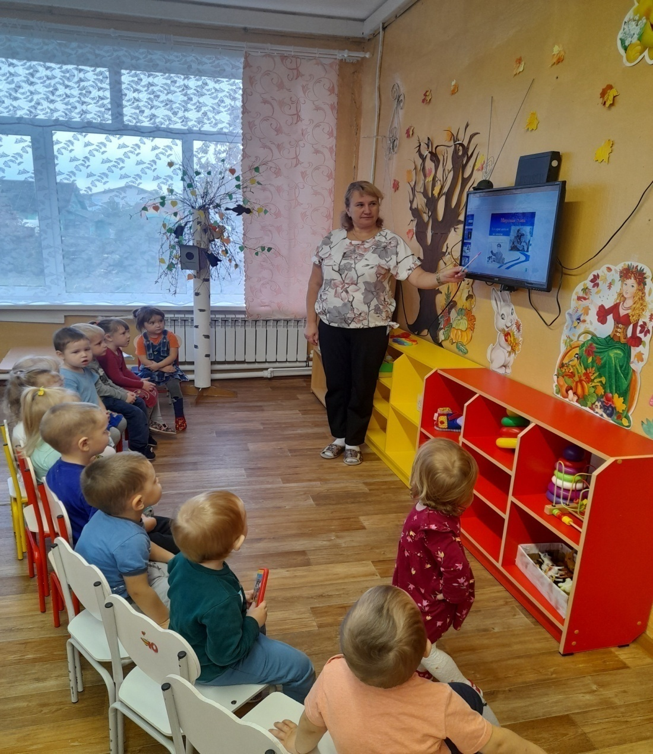
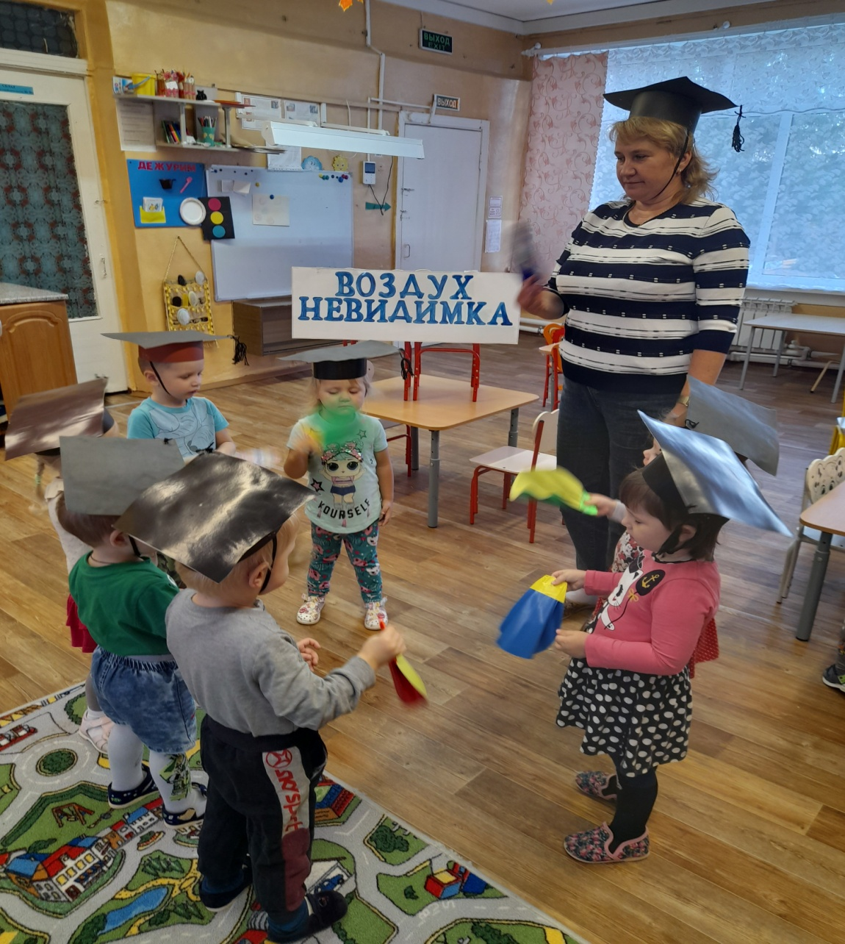

Slide 11
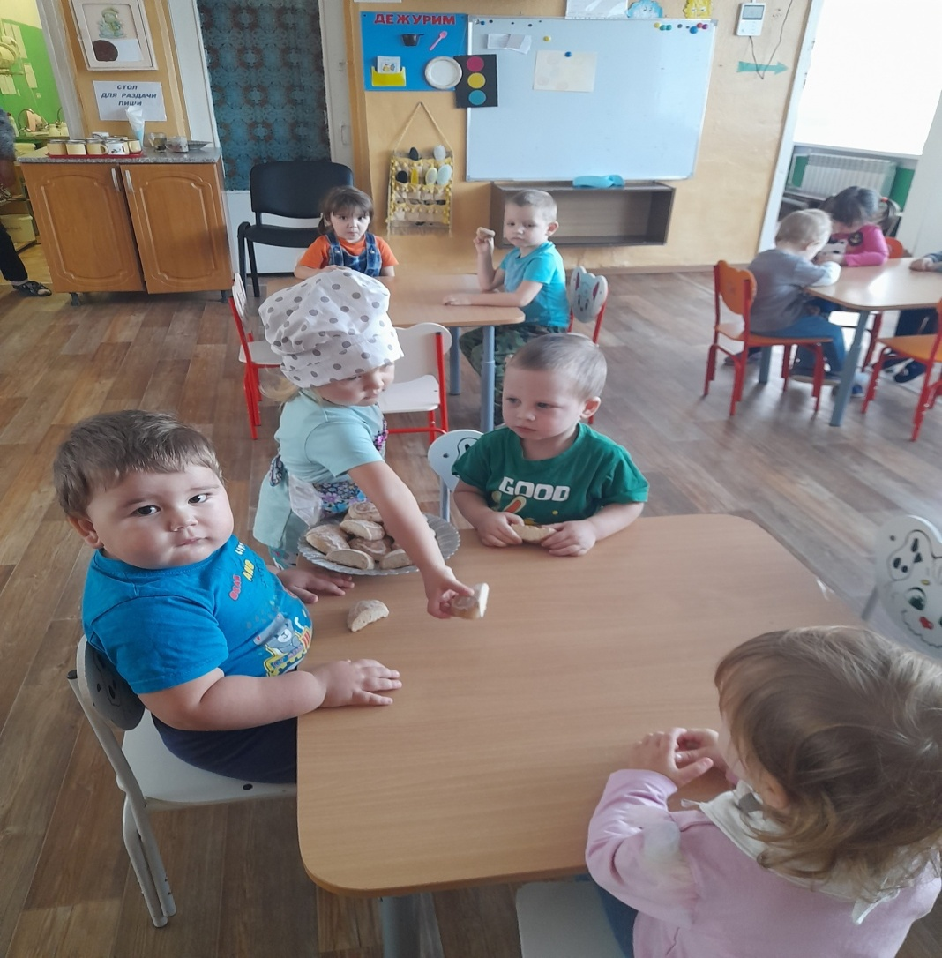
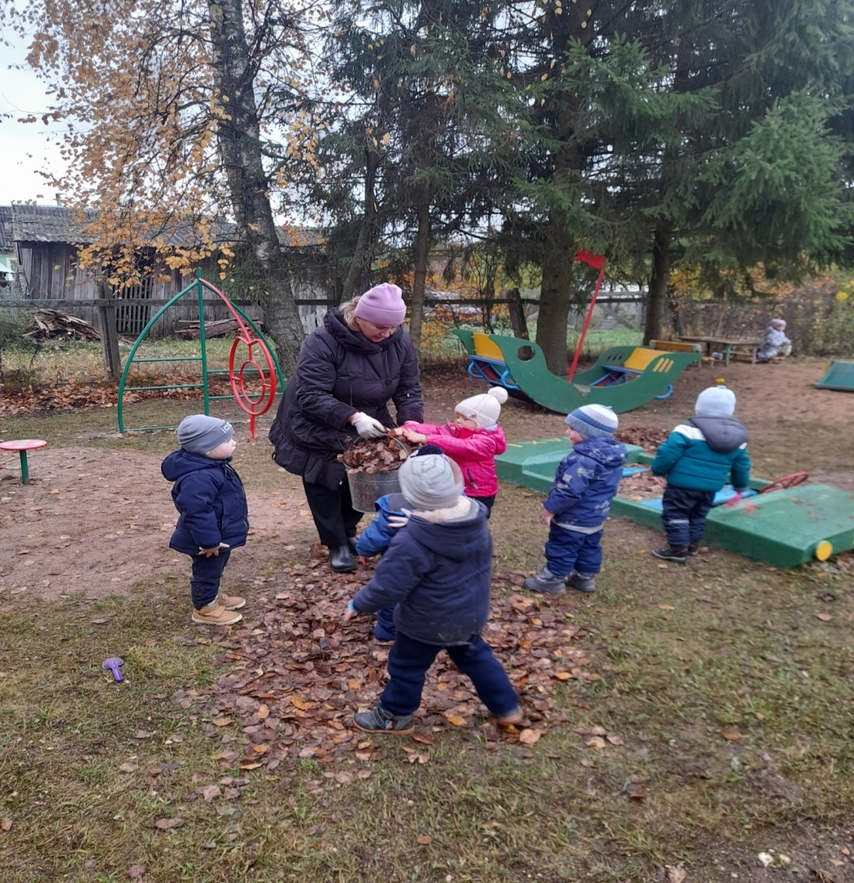
Трудовое воспитание

Slide 12
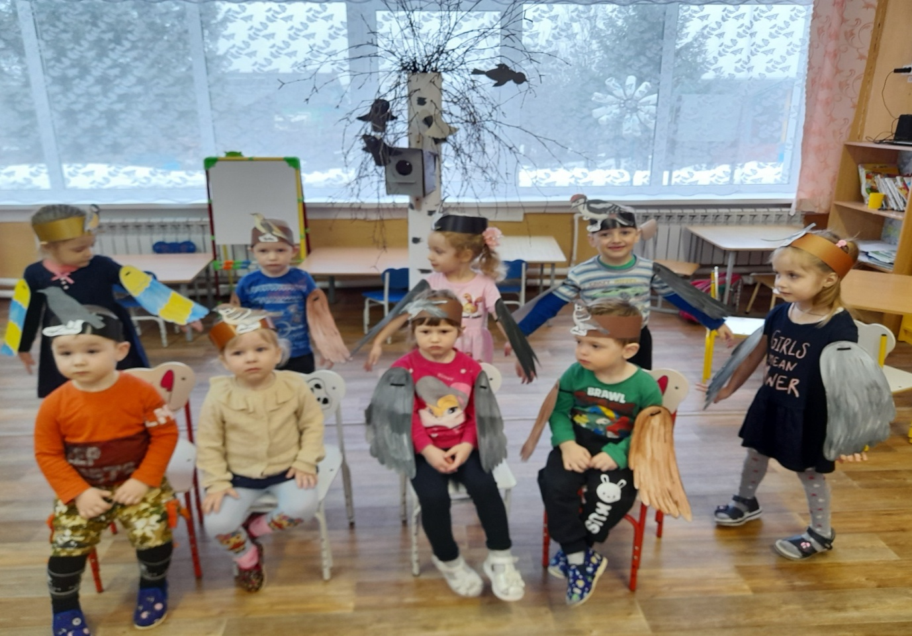
Экологическое воспитание

Slide 13
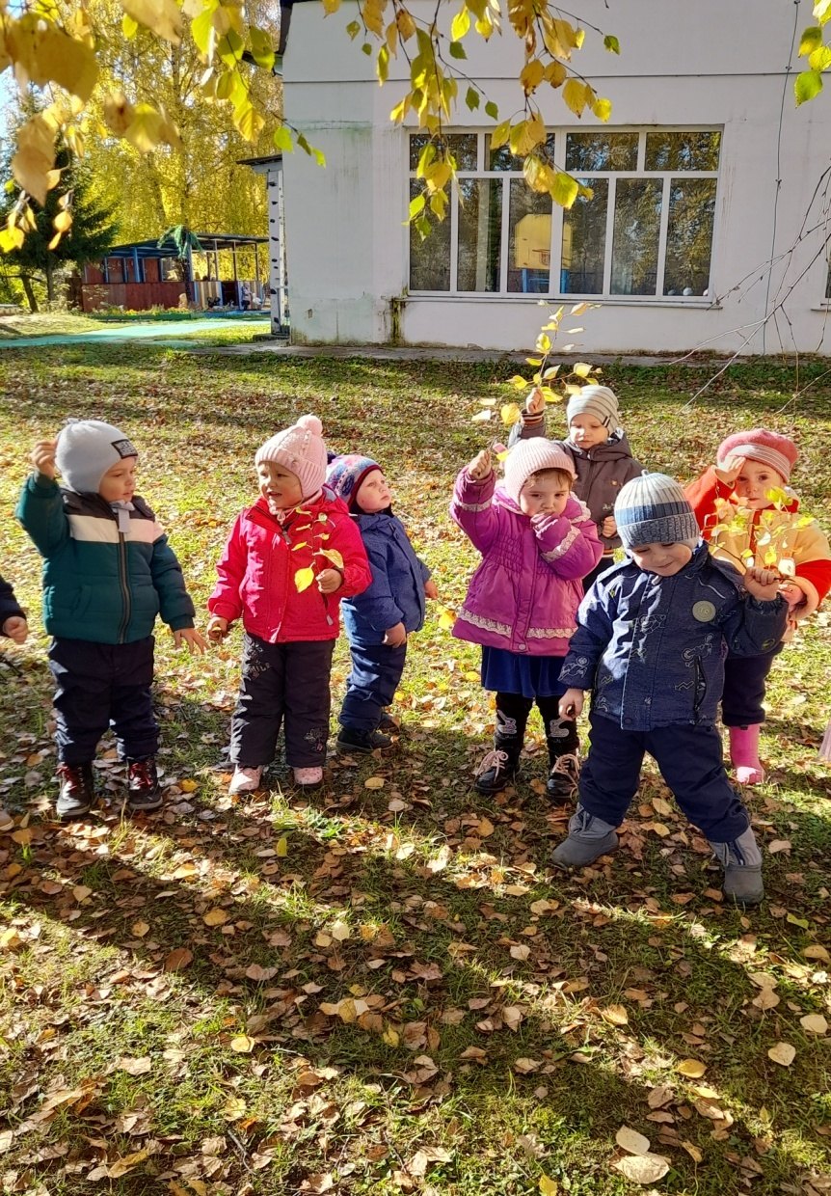
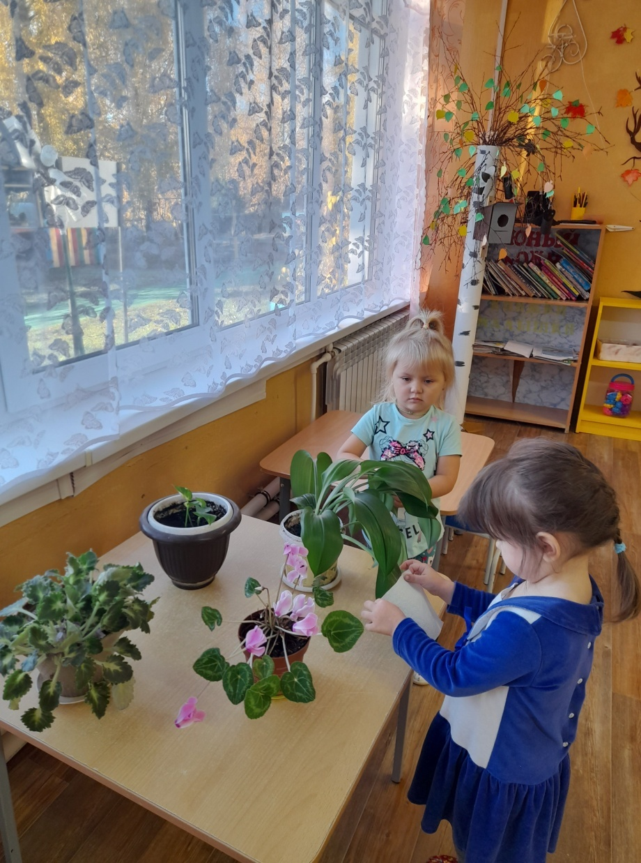

Slide 14
Вывод
Таким образом, у детей развиваются личностные потенциалы: познавательные, коммуникативные, ценностные, художественные, физические. Применение различных видов в воспитании позволяет достичь и учесть индивидуальные особенности детей в группе, ребенок верит в свои силы и учится быть успешным.

Slide 15
Спасибо за внимание!

